Slide 1
Bob Marley
Robert Nesta Marley dit Bob Marley, né le 6 février 1945 à Nine Miles en Jamaïque et mort le 11 mai 1981à Miami aux États-Unis, est un chanteur et un auteur-compositeur-interprète de reggae jamaïcain.
Bob Marley a rencontré de son vivant un succès mondial, et reste à ce jour le musicien le plus connu et le plus vénéré du reggae, tout en étant considéré comme celui qui a permis à la musique jamaïcaine et au mouvement rastafari de connaître une audience planétaire. Bob Marley a vendu plus de 200 millions de disques à travers le monde¹.

Slide 2
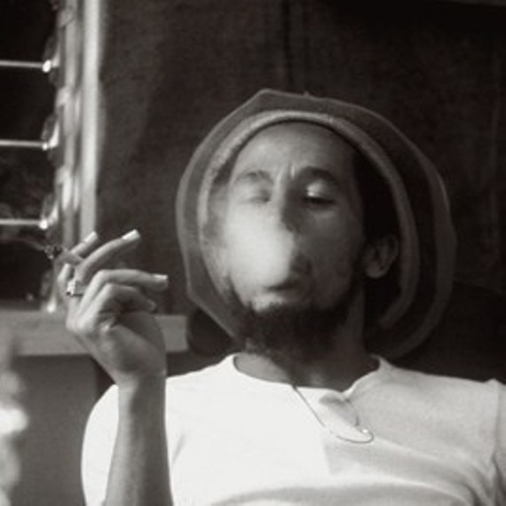
Biographie
Robert Nesta Marley² est né le 6 février 1945 (date figurant sur son passeport, mais non vérifiée officiellement car l'État de Jamaïque ne peut fournir d'acte de naissance) à Rhoden Hall près de Nine Miles, dans la paroisse de Saint Ann(Jamaïque).
Bob Marley est né d'une mère noire jamaïcaine âgée de 18 ans, Cedella Marley Booker, née Malcolm et d'un père blanc d'origine anglaise né en Jamaïque, capitaine de la Royal Navy, âgé d'une cinquantaine d'années, Norval Marley, qu'il n'a que très peu connu. Ses grands-parents paternels sont Albert Thomas Marley, un anglais du Sussex et Ellen Broomfield une bourgeoise jamaïcaine colorée. D'après Michael George Marley (fils de Noel Marley, frère de Norval Marley), qui l'aurait appris de sa famille puis vérifié, les Marley seraient des Juifs syriens passés par l'Angleterre avant de s'installer en Jamaïque³.
Les parents de Norval Marley n'acceptaient apparemment pas sa liaison avec une femme noire et Norval, décrit par Cedella comme un homme gentil, mais de faible caractère, aurait été rejeté par sa famille^{[réf. nécessaire]}. Bob Marley souffre de l'absence de son père, qui le fait venir à la capitale pour étudier quand il a cinq ou six ans. Sans nouvelles, sa mère le retrouvera des mois plus tard dans une rue deKingston : son fils avait été confié à une vieille dame, pour qui il faisait les courses. Cedella voit Norval une dernière fois et reprend son enfant.

Slide 3
La succés
À la suggestion de Blackwell, les deux premiers albums pour Island sont remixés à Londres, où des solos de guitare sont ajoutés, ainsi que des parties de claviers qui apportent un son plus accessible au grand public. Catch a Fire puis Burnin' sortent chez Island sous le nom des Wailers en avril et octobre 1973. Mais, après une tournée anglaise, Bunny Wailer quitte le groupe, remplacé par Joe Higgs pour la tournée suivante (album Talking Blues), puis c'est Peter Tosh qui s'en va, laissant Bob à sa carrière solo. Le trio vocal féminin « The I Three » avec Rita Marley, Marcia Griffiths et Judy Mowatt prend en charge les chœurs. Le nom des Wailers sera désormais celui de ses accompagnateurs, parmi lesquels les frères Barrett (basse et batterie), les pianistes Earl « Wire » Lindo et Tyrone Downie, le guitariste Earl « Chinna » Smith, l'harmoniciste Lee Jaffee et le percussionniste Alvin « Seeco » Patterson. Son troisième album est le chef-d'œuvre Natty Dread, dans lequel il incorpore une influence blues avec le guitariste américain Al Anderson. Un autre guitariste soliste américain,Junior Marvin, est ensuite engagé. Suivront le Live! » enregistré le 18 juillet 1975 à Londres, qui contient son premier succès international No Woman No Cry, où il console une femme affectée par la violence des ghettos, puis l'essentiel Rastaman Vibration (1976) qui sera le disque de Bob Marley le plus vendu de son vivant, et son premier succès américain.

Slide 4
L‘héritage
Bob Marley a fait découvrir au monde le reggae, un riche dérivé du blues qui a considérablement influencé la musique populaire occidentale, et ce bien plus qu'il est généralement admis (le remix, ou dub, et le rap sont directement issus du reggae). Sa musique a touché tous les publics, transcendant les genres, comme en témoigne un large culte, encore en pleine expansion dans le monde entier à la fin du vingtième siècle. La dimension de Bob est bien plus large que celle du simple chanteur capable de produire des succès populaires comme Is This Love ou Could You Be Loved. Exprimant à l'origine l'affirmation de la dignité et la valorisation d'une identité Noire pour son peuple bafoué par des siècles d'esclavage (Slave Driver, Redemption Song), de colonialisme (Music Lesson, Crazy Baldhead) et d'oppression économique (Revolution), il incarne avec le mouvement rastafarien (Positive Vibration, War) l'éveil de son peuple à une révolution spirituelle contre un oppresseur qu'il décrit d'abord comme étant le fruit d'une imposture chrétienne (Get Up Stand Up), voire païenne (Heathen), capitaliste (Rat Race), corrompu, raciste et hypocrite (Who the Cap Fit) à la fois. Avec une authenticité et une force sans doute inégalées depuis, il a été la première (et dernière ?) véritable superstar venue d'un pays pauvre. Parolier remarquable capable de s'approprier avec naturel des formules du langage populaire, n'hésitant pas à aborder les thèmes les plus universels, Bob Marley reste d'abord un symbole d'émancipation et de liberté. Il est aussi devenu l'un des symboles universels de la contestation (Soul Rebel), voire de la légitime défense (I Shot the Sheriff), supplantant souvent dans l'inconscient collectif des politiciens comme Che Guevara (la proche révolution cubaine a marqué Bob Marley), le Jamaïcain Marcus Garvey, Malcolm X, Léon Trotsky, Nelson Mandela ou Thomas Sankara. Son message est d’abord d'ordre spirituel et culturel, et assorti d’une incitation à la consommation du chanvre (Kaya, Easy Skanking), qui fait partie de la culture rastafari.

Slide 5
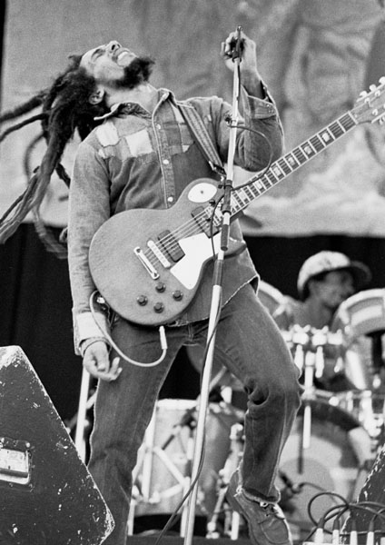
Ses enfants
Bob a reconnu onze enfants, dont les cinq de sa femme Rita, bien que deux d'entre eux ne soient pas de lui. Il n'a pas reconnu sa première fille Imani Carole, née le 22 mai 1963 d'une relation avec Cheryl Murray, mais a adopté Sharon après son mariage avec Rita en 1966. La plupart ont entrepris une carrière musicale, et avec succès pour Ky-Mani Marley, Damian Marley, Ziggy Marley, Julian Marley et Stephen Marley notamment. Rohan Marley a été joueur professionnel de football américain et compagnon de Lauryn Hill.

Slide 6
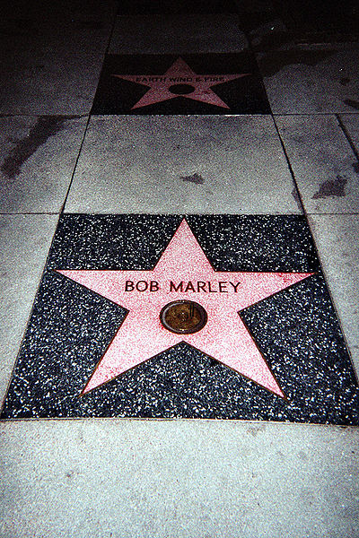
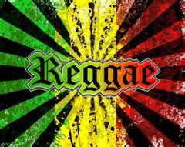
L'étoile de Bob Marley sur le Hollywood Walk of Fame.

Slide 7
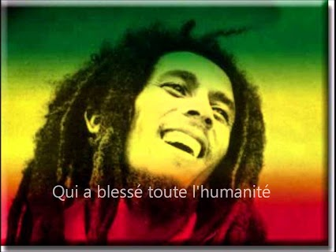

Slide 8
Készitette: Gubi Gábor
Bús Alex
! 7/3 ! The best

